Slide 1
انسیبل برای دوآپس
اشکان – اوایل تابستان ۹۹

Slide 2
کوریکولوم - Curriculum
بخش ششم | بخش پنجم | بخش چهارم | بخش سوم | بخش دوم | بخش اول
اکو‌سیستم پیرامون انسیبل | انسیبل و دو‌آپس | ساختار پلی‌بوکهای انسیبل | پلی‌بوکهای انسیبل و مباحث پیشرفته | طراحی و معماری انسیبل | نصب و راه‌اندازی

Slide 3
چرا انسیبل؟
زیبایی در سادگی است - All-in-one Simplifying Automation
فرآیند یادگیری – Lower Learning Curve
زیرساخت قابل انتطباق – Mutable Infrastrucure
فقط کنترلر انسیبل – No Agent

Slide 4
پیشنیازها
پایتون – Python
پای‌پیپ – Pypip
ویرچوال باکس – VirtualBox
وایگرانت – Vagrant

Slide 5
بخش اول

Slide 6
نصب انسیبل و Best Pratice

Slide 7
نصب انسیبل و Best Pratice
پیشنیازهای انسیبل – Ansible Requirements
پایتون ۲ و یا پایتون ۳ – Python2 vs Python3
سیستم عامل و انتخابها – OS and Options
پای‌پیپ و انسیبل – PyPip and Ansible
ویرچوال انو و انسیبل – Virtualenv and Anisble

Slide 8
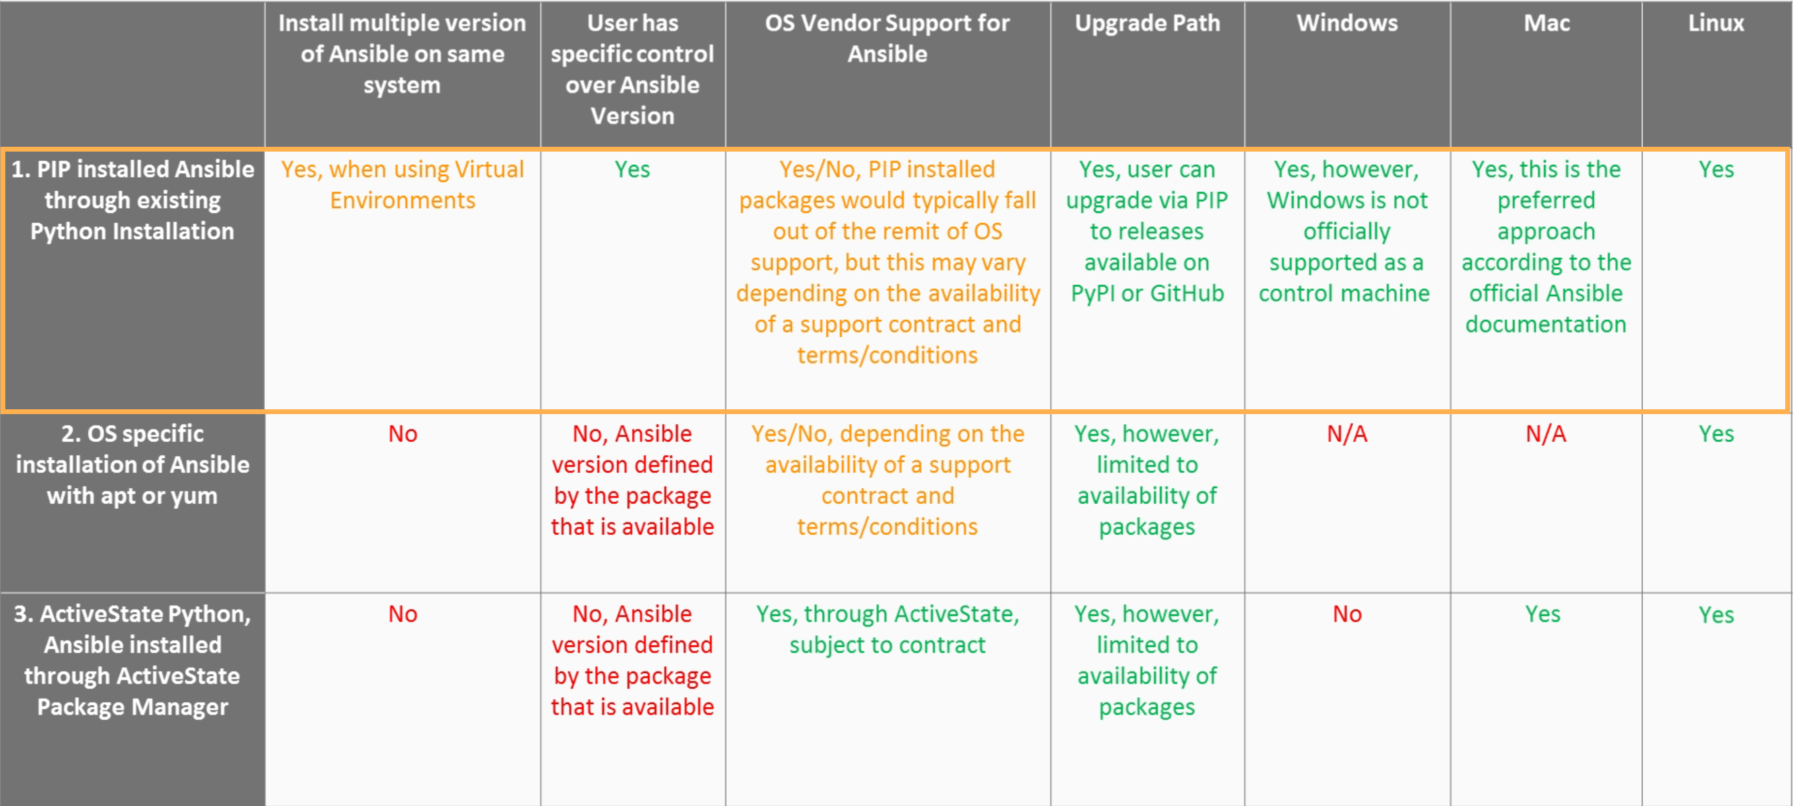
نصب انسیبل و Best Pratice

Slide 9

نصب انسیبل و Best Pratice
$ pip install ansible==2.9.10

Slide 10
تنفیذ کانفیگ انسیبل

Slide 11
تنفیذ کانفیگ انسیبل
دایرکتوری جاری
دایرکتوری Home یا تیلدا
کادایرکتوریفیگ فایلهای سیستم
./ansible.cfg
~/.ansible.cfg
/etc/ansible/ansible.cfg

Slide 12
زنگ آزمایشگاه

